Slide 1




LÓGICA DE PROGRAMAÇÃO
Sem Complicação

Slide 2


Adam Vinicius
Carreira:
Engenheiro de Testes de Software
Instrutor de automação teste e desenvolvimento
QA desde 2013

Slide 3




O que será abordado
Operações Aritmética
Operações com estrutura de repetição
Operações com vetores e matrizes
Decisão Lógica

Slide 4
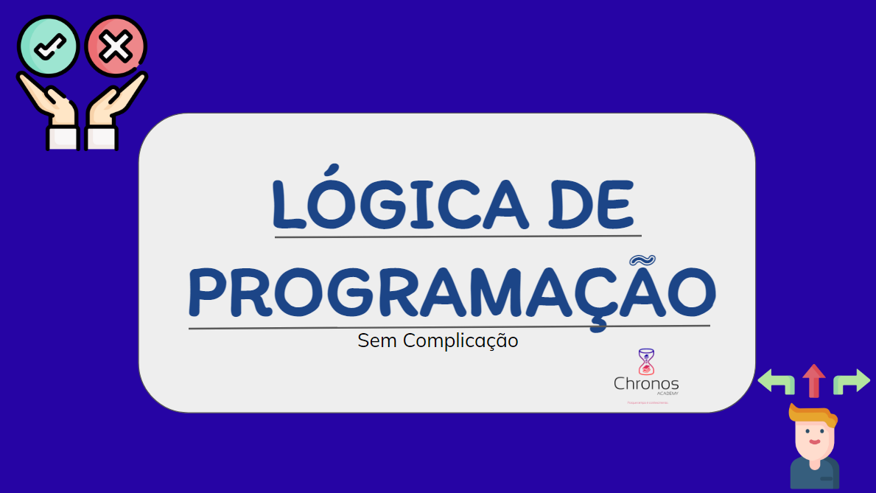
Introdução sobre Java
Criada no ano de 1995 por James Gosling, quando ele atuava na empresa Sun Microsystems, atualmente é propriedade da Oracle
Linguagem de Programação Orientada a Objetos.
Fortemente Tipada.

Slide 5
Vantagens e desvantagens do Java
Vantagens
Linguagem Multi-Threaded
Criação de aplicativos
Criação de jogos
Comunidade grande
Gratuidade
Utilização nas maiores empresas
Desvantagens
Velocidade de carregamento
Pré-compilação

Slide 6



IDEAS e seu propósito
Intellij
Eclipse
NetBeans

Slide 7

Maven
Maven é uma ferramenta de gerenciamento e automação de construção (build) de projetos.
Gerenciador de dependências

Slide 8
Instalação do Java e Maven

Slide 9
Configuração de variáveis de ambiente

Slide 10



Obrigado
Até a próxima

